Slide 1
Проектирование и реализация облачной Meta-Case системы
Чижова Надежда 445
Научный руководитель: Юрий Литвинов
Notes:
Облачность – многопльзовательскость и доступ с любого компьютера, где есть браузер. Есть д версия, решили перетащить в интернет и сразу в облако. Облачные над веб и веб надо д.

Slide 2
Задача
Разработка архитектуры metaCASE-системы, работающей в облаке.
Реализация серверной части прототипа.

Slide 3
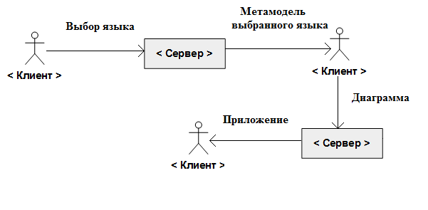
Взаимодействие

Slide 4
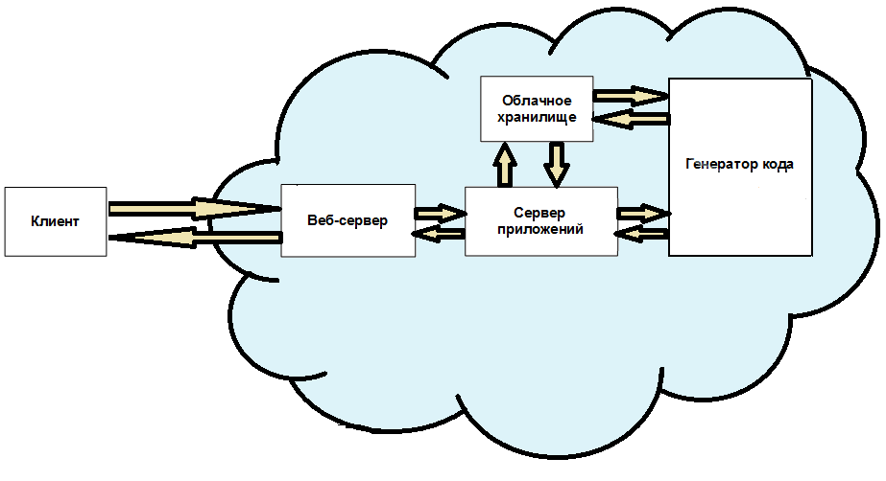
Реализация

Slide 5
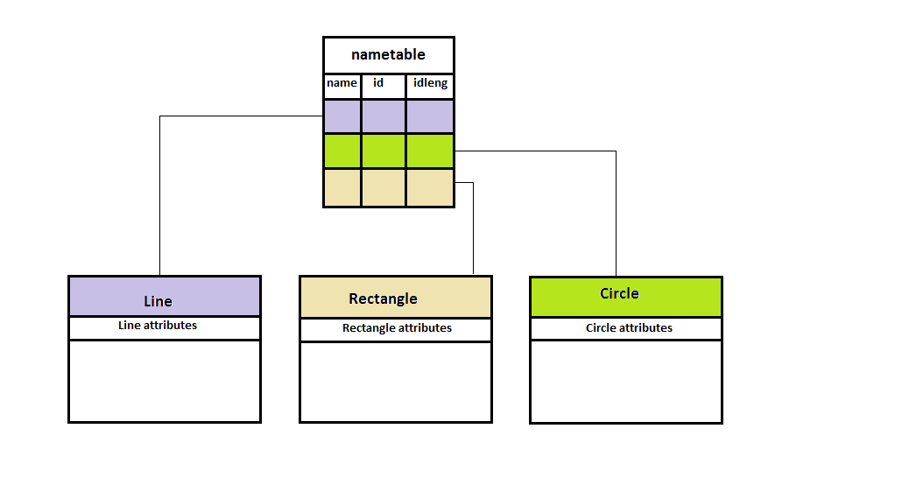
Репозиторий

Slide 6
Результаты
Формат обмена данными.
Локальная версия сервера.
Структура репозитория.
  Общая таблица
  Элемент - таблица
Взаимодействие с облаком.

